Slide 1
Лекція 3. Високі технології в машинобудуванні Лекція 4. Робочі процеси, як основа високих технологій

Slide 2
Високі технології в машинобудуванні
Кожний виріб машинобудування, що поставляється в умовах жорсткої конкуренції
на внутрішній і особливо на зовнішній ринок, повинен мати новий рівень
властивостей і відповідати усе зростаючим вимогам потенційного споживача до
функціональних, екологічних та естетичних властивостей.
Ці тенденції підвищення вимог споживачів до якості виробів знайшли свій відбиток
у міжнародних стандартах серії ISO-9000. Одержання такого рівня виробів
усе більше пов’язують із нетрадиційними конструкторськими і технологічними
рішеннями, реалізація яких не завжди можлива на основі використання технології,
устаткування, оснастки загального призначення тощо, тобто на основі всього того,
що складає суть традиційних технологій.

Slide 3
У зв’язку з цим велика увага спеціалістів приділяється нетрадиційним технологіям, створенню яких передує накопичення даних фундаментальних та прикладних наук. На відміну від традиційних, частіше аналогових, такі технології називають «наукомісткими», «прецизійними», «ультрапрецизій­ними», «нанотехнологіями» тощо. Ці назви нових технологій пов’язані з тою чи іншою ознакою технологічного процесу або властивостями виробу, що прийнятий авторами як визначальний, при цьому до уваги частіше за все береться гранична точність, забезпечувана даним робочим процесом. Термін «нанотехнологія» використовується для визначення систем устаткування і технологій інтегрованого виробництва, які забезпечують обробки з точністю порядку 1 нм.

Slide 4
Високими варто вважати такі технології, які, володіючи сукупністю основних ознак – наукоємність, системність, фізичне і математичне моделювання з метою структурно-параметричної оптимізації, високоефективний робочий процес розмірної обробки, комп'ютерне технологічне середовище й автоматизація всіх етапів розробки та реалізації, сталість і надійність, екологічна чистота ‑ при відповідному технічному і кадровому забезпеченні (прецизійне устаткування, оснастка й інструмент, характер робочого технологічного середовища, система діагностики, комп’ютерна мережа керування та спеціалізована підготовка персоналу), гарантують одержання виробів, які мають принципово новий рівень функціональних, естетичних та екологічних властивостей.

Slide 5
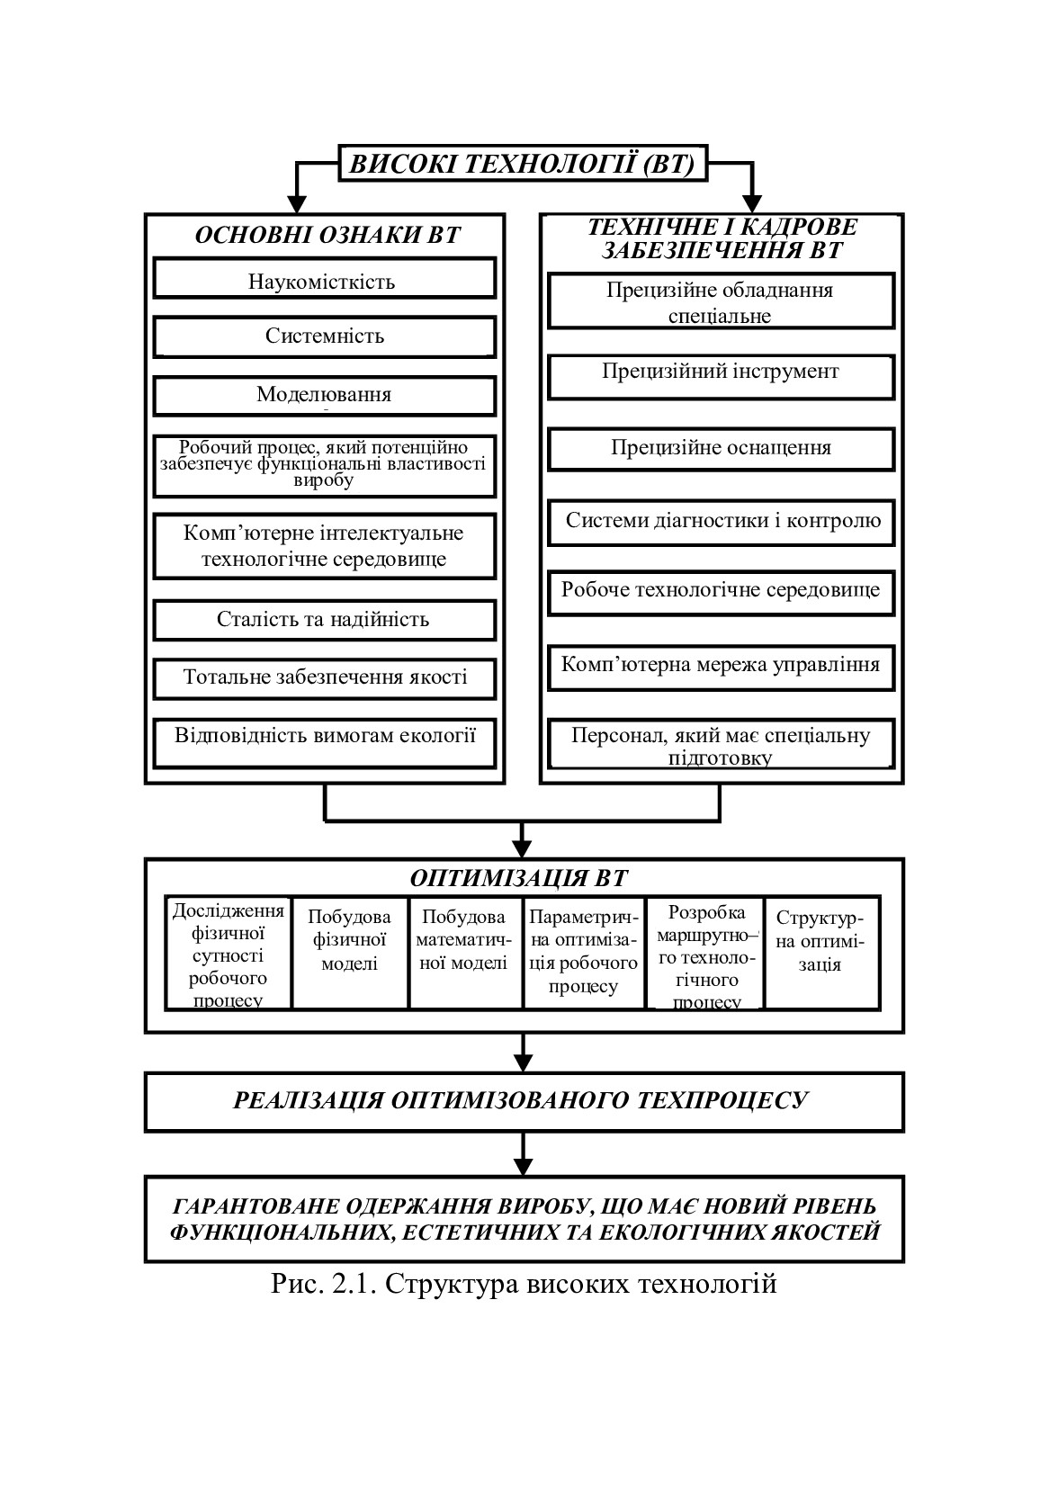

Slide 6
Найбільш загальною і всіма сприйманою ознакою високих технологій є наукоємність, яка відбиває ту обставину, що вони базуються на новітніх результатах фундаментальних і спеціальних прикладних досліджень.
Системність припускає діалектичний взаємозв’язок, взаємодію всіх елементів технологічної системи, всіх основних процесів, явищ і складових. Системність дуже важлива як вимога прецизійності та відповідність цим вимогам усіх структурних елементів технологічної системи обробки і складання (устаткування, інструмент, оброблюваний матеріал, оснастка, виміри, діагностика, робота виконавчих органів).

Slide 7
Найважливішою ознакою ВТ, безумовно, є робочий процес.
Він домінує у всій технологічній системі та повинен відповідати найрізноманітнішим вимогам, але, головне, бути потенційно спроможним забезпечити досягнення нового рівня функціональних властивостей виробу. Тут багатими можливостями володіють ті стійкі та надійні робочі процеси, в яких ефективно використовуються фізичні, хімічні, електрохімічні та інші явища в сполученні зі спеціальними властивостями інструмента, технологічного середовища, наприклад, дифузійне формоутворення виробів з алмазів тощо

Slide 8
Безсумнівно, істотною ознакою ВТ є автоматизація, яка базується на комп’ютерному управлінні всіма процесами проектування, виготовлення та складання, на фізичному, геометричному і математичному моделюваннях, всебічному аналізі моделей процесу або його складових.
Наявність аналізованих ознак потребує системного підходу до її комп’ютерно‑інтелектуального середовища, тобто переходу до систем CAD/CAM System. Таким чином забезпечується сполучення гнучкості й автоматизації, прецизійності та продуктивності. Очевидно, специфіка високих технологій потребує спеціалізації таких систем на вузькій групі виробів або ознак.
Системний підхід припускає використання не окремих математичних моделей, а системи взаємозалежних моделей із неодмінною параметричною та структурною оптимізацією. Наприклад, параметрична оптимізація має на меті мінімізацію ряду характеристик процесу розмірної обробки, насамперед, енергетичних витрат, мінімізації товщини зрізів, сили різання та рівня температури, інтенсивності окисних і дифузійних процесів тощо.

Slide 9
Для високої технології потрібен високий ступінь («глибина») оптимальності для порівняно вузького конкретного діапазону умов та вимог. Базою такої оптимальності можуть бути тільки глибокі спеціальні дослідження в цій області, розробка автоматизованих систем наукового забезпечення, включаючи використання світового досвіду, спеціальних методів оптимізації, методів досягнення прецизійності, технологічного забезпечення функціональних властивостей тощо.
Важливу роль відіграє технічне забезпечення високих технологій, в рамках якого як основні умови реалізації виступають прецизійність устаткування, інструмента, оснастки, системи діагностики і контролю.

Slide 10
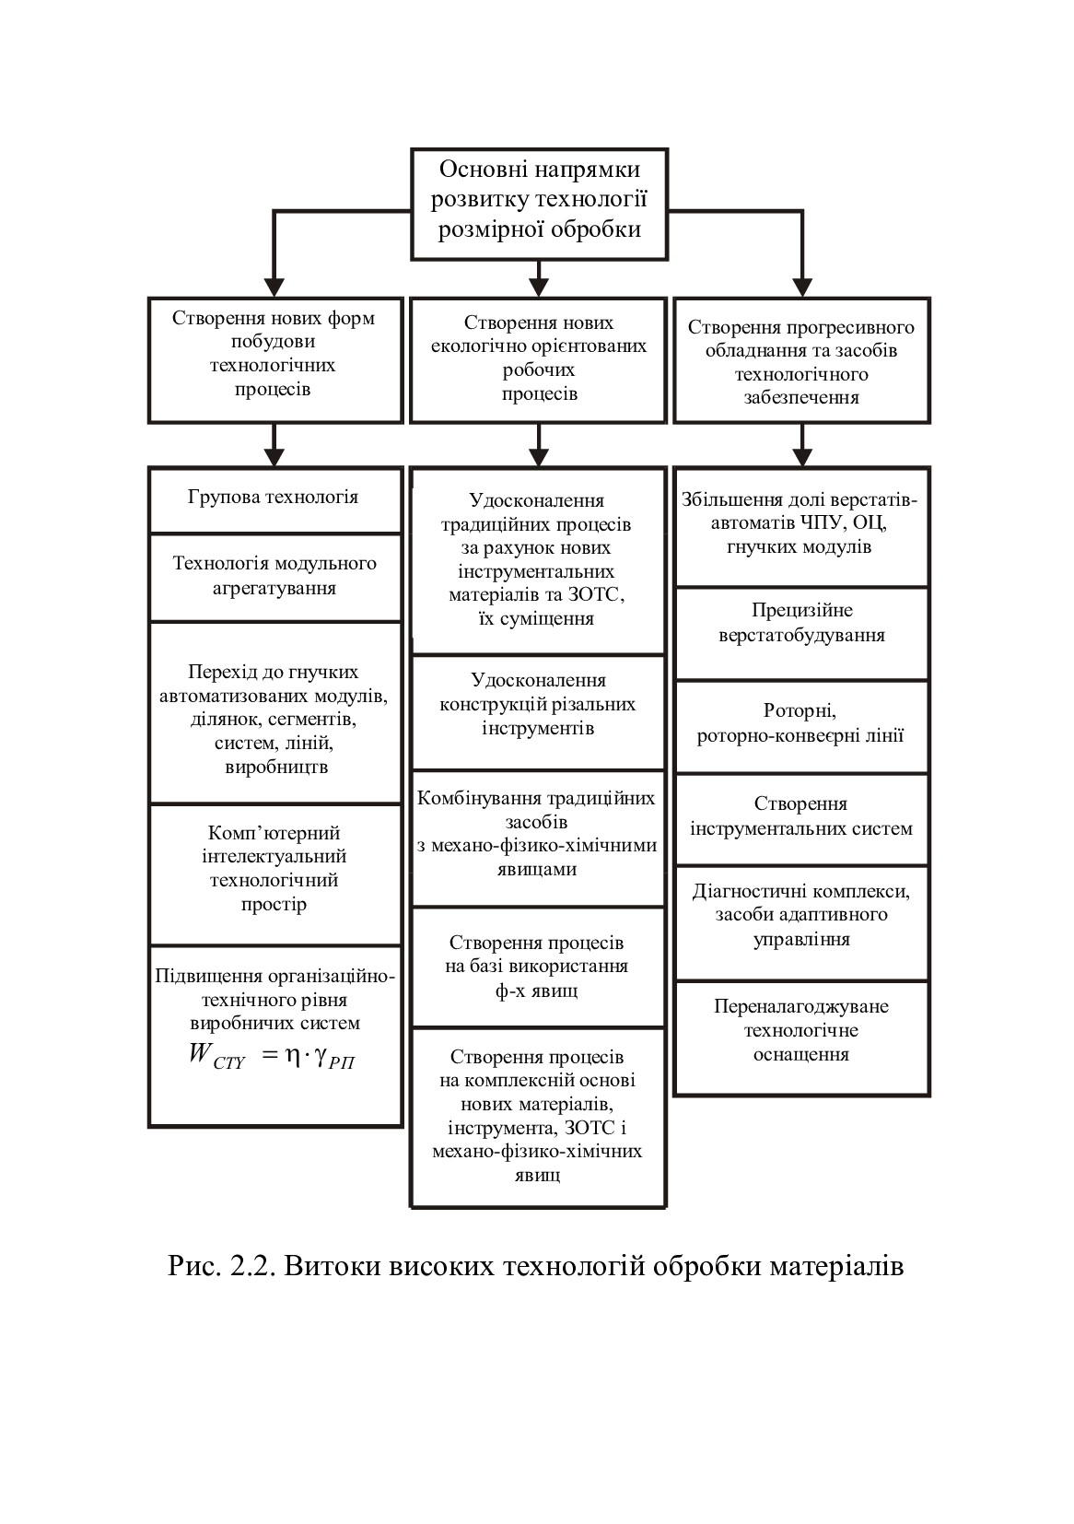

Slide 11
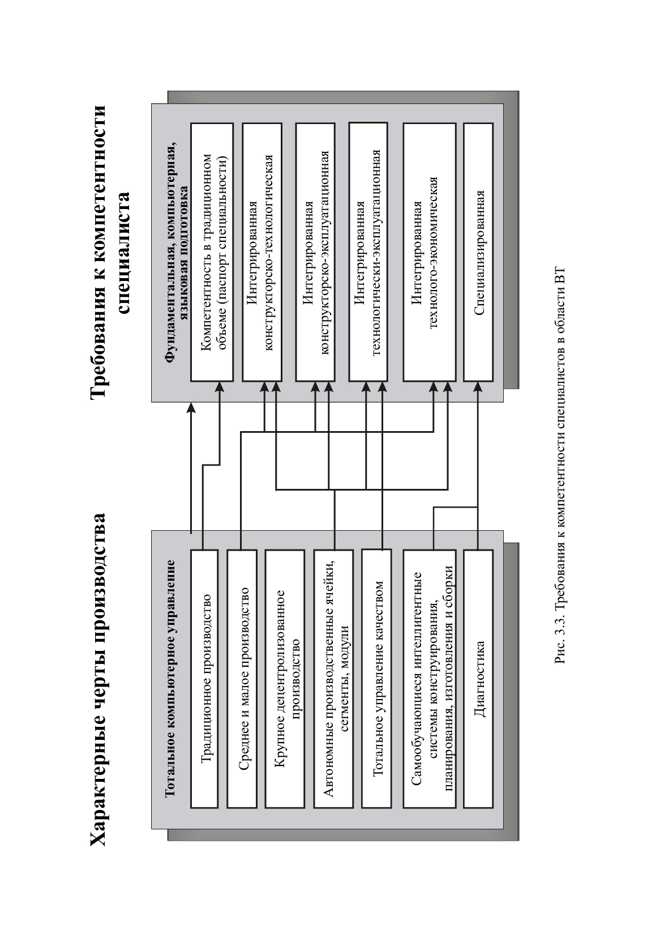

Slide 12
Особливе місце посідає спеціально підготовлений персонал. У взаємозалежній системі людина – техніка – організація людський чинник висувається на головну роль і, насамперед, у плані фахової підготовки, комунікабельності, сприйнятливості до нового, спроможності перенавчатися.
Викладене уявлення про високі технології дозволяє виділити їх як самостійний розділ технології машинобудування. Область високих технологій у цьому плані безумовно має свою специфіку і багато загальних принципів технології машинобудування стають вкрай недостатніми, а тому їхнє використання важке.

